Slide 1
Как человек научился писать.
МБОУ Видновская СОШ№2
Автор: Гаврилов Артём, ученик 2 Акласса
Руководитель : Дронникова Елена Ивановна

Slide 2
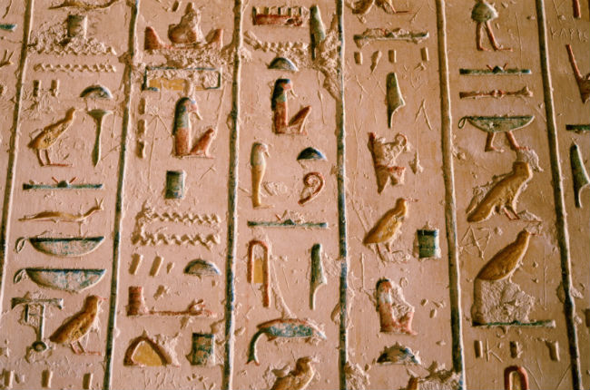
Никто не знает точно, где и когда возникла письменность. Мы можем только предполагать, как она развивалась с древнейших времен

Slide 3
Человек начал рисовать картинки, повествующие об охоте и войне, о жизни племен. Картинки использовались также для передачи сообщений. Изображение Солнца означало день. Две отметки рядом с Солнцем обозначали два дня. Такие значки называются пиктограммами.

Slide 4
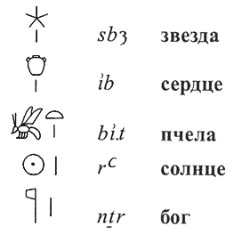
С развитием цивилизации этот метод письма был ускорен путем упрощения картинок. Египтяне прибегали к волнистой линии для обозначения воды. Китайцы рисовали ухо между двумя дверьми, что имело значение «слушать». Такие знаки назывались идеографами или идеограммами

Slide 5
Древние египтяне пользовались системой, которую мы называем иероглифами. Сначала это была полностью идеографическая система. Но в ходе веков египтяне создали и фонетическую систему, то есть такие знаки, которые означали звуки речи, а не только изображали предметы или явления

Slide 6
С развитием цивилизации возникла потребность в большом количестве знаков. Так возник метод написания слов в соответствии с их звучанием.
Знаки, передающие звуки, называются фонемами.
Слова при этом могут делиться на слоги .
ᴔ Ԅ ᴥ Ω € ᴓ

Slide 7
Следующей стадией развития письменности стало создание алфавита. Древние египтяне и жители Вавилона знали, как писать алфавитным способом. По их методу были созданы греческий и латинский алфавиты, которыми широко пользуются в мире, за исключением азиатских

